Slide 1
Álljatok fel és válasszatok egy formát az asztalról

Slide 2
Keresd meg a társaidat a formák szerint és csináljatok csoportokat

Slide 3
Víz spórolási tippek
Mit tudok tenni a változásért?

Slide 4
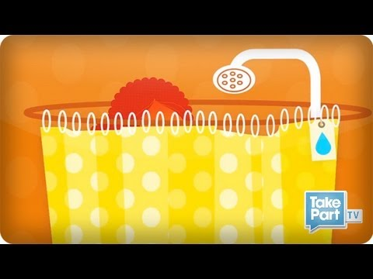
Nézzük meg mi a legnagyobb probléma!

Slide 5
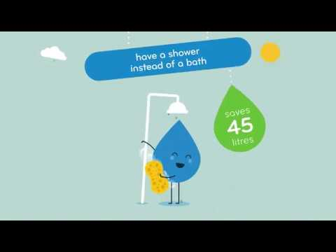
Mit tudsz tenni hogy segíts?

Slide 6
Emlékszel az összes javaslatra?
Játszunk!

Slide 7
A fejed felett színes lufik vannak!

Slide 8
Ki próbálja meg először?

Slide 9
OKÉ – szúrj ki egy lufit és egy szalag fog kiesni
Olvasd fel hangosan a feladatot és oldjátok meg a csapatoddal!
Emlékezz,
Az egész csapat részt vesz fizikailag a feladat megoldásában!

Slide 10
Köszönöm! :)
This project has been funded with support from the European Commission.
This publication [communication] reflects the views only of the author, and the
Commission cannot be held responsible for any use which may be made of the information contained

